Slide 1

Q&A：Debug技巧
2014-11-11
Shiwei Wang(shiweiw7@mail.ustc.edu.cn)

Slide 2
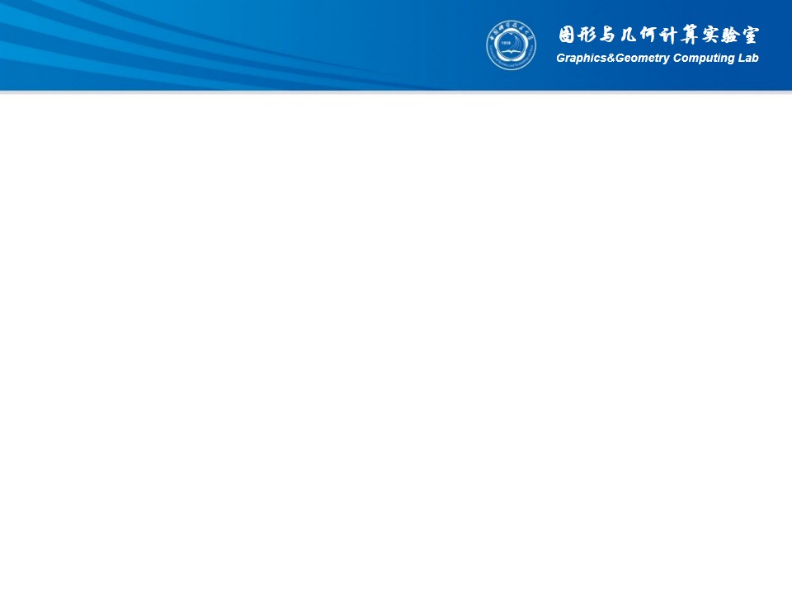
Questions:
1.MiniDraw项目是本次作业要求的程序，可以运行，但是没法画图，然后调试机制和纯VS工程也不一样，无法追踪源代码运行过程，卡在这里，你有什么好的调试的办法吗，可以即时响应鼠标事件操作过程？

Slide 3
Answer
使用VS提供的debug工具是一种十分好的习惯——前提是你十分地熟练使用它；
但实际上，debug这件事情，重要的是“验证代码是否按照你所想的去运行”了；
首先是思路要清晰——先分析问题，考虑可能出错的地方；在通过工具去确认。
由于在很多时候（比如在写网站、网页、Python脚本），我（Shiwei）一般都没有机会使用成熟地debug工具，没有办法进行断点、单步操作——因此，我比较熟练地掌握了最简单的Debug工具——std::cout;

Slide 4
Answer
我会把如何Debug一个MiniDraw工程，作为示例，来展示我是如何Debug的。

Slide 5
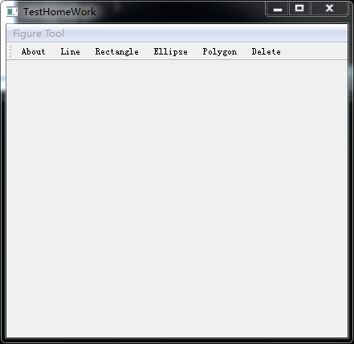
第一步：Run it~!
我拿到的是别人的代码，但是我并不清楚问题是什么；
所以，我先将它Run起来，看下出了什么问题。

Slide 6
第一步：Run it~!
还能成功运行出个窗口，压力顿时小了很多 ☺
但是鼠标在上面完全没有响应… 按说应该画出各种线来才对呀~！——好吧 ，这是个BUG，把它找出来~！
先猜测一下什么地方出了问题：
鼠标没有响应，那是不是鼠标响应函数没有写？
是不是鼠标响应函数根本没有被调用？
是不是鼠标响应函数被调用了，但是被有把结果及时显示？
或者是其他的逻辑错误？
我们先关注这个事情最基本的地方，鼠标响应，才去考虑其他；

Slide 7
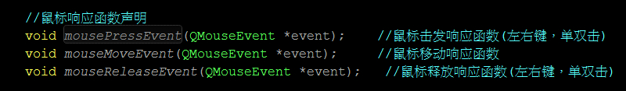
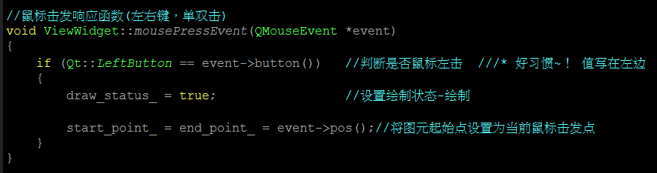
第二步，找相应函数
在veiwwidget类里面有定义嘛，总算不是零分；
也在cpp里面有实现业务逻辑：
Notes:
那个 将非变量写在等号左边 是真的好习惯； ///* 都是我的注释；

Slide 8
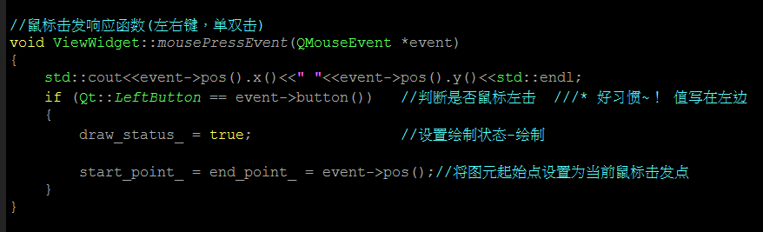
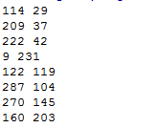
第二步，找相应函数
在函数中加入 std::cout, 输出鼠标按下后点的位置；
运行，测试有没有反应：看起来还是有反应的。

Slide 9
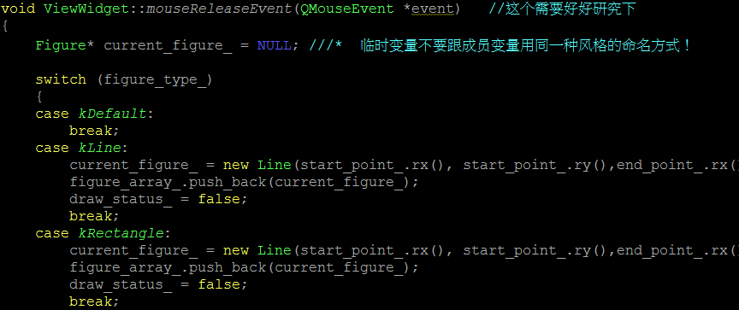
第二步，找相应函数
那么，先看一下鼠标响应的逻辑对不对好了。
看了一下，思路应该是没有问题的。
Notes:
他这边命名方式有问题，临时变量跟成员变量用了同一种风格的命名方式…… 为什么要规范地命名？就是会了让程序员始终能清楚地知道没有变量是什么！通过命名就能区分全局变量、成员变量和临时变量，让程序员脑子尽可能清楚。

Slide 10
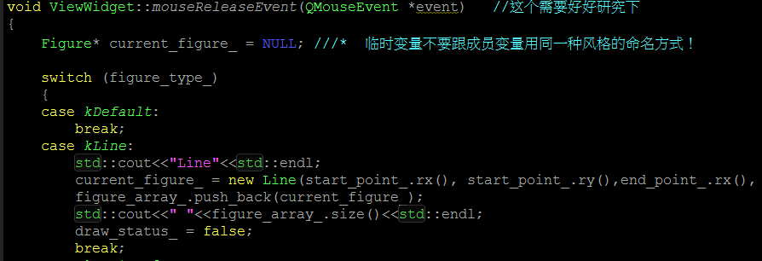
为以防万一，还是来看一下，这边有没有运行到好了
添加了std::cout<<“Line”<<std::endl;
以及std::cout<<“ “<<figure_array_.size()<<std::endl;

Slide 11
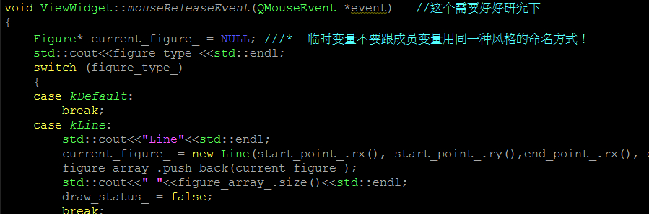
Haha~~~，居然没有运行到… …完全没有输出任何信息
那就加一行，检测figure_type_的类型

Slide 12
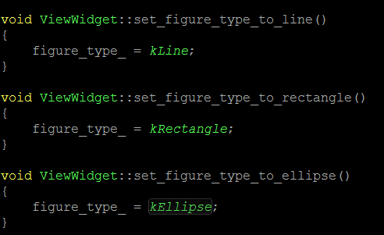
怎么按都是零，也就是说那些控件根本就没有响应~！
找到可能存在的问题了，开心~！
那也就是说， figure_type没有被那些按钮改变值；
看了下，几个响应函数应该实现得没有什么问题。

Slide 13
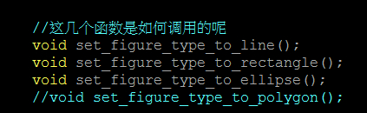
那么，问题就程序没有去调用它们了~！
果然，完全没有调用它们的地方… …
这家伙还写了注释说，不知道怎么调用… …
既然发现了问题，就先处理它吧。调用它们无法就是“信号与槽 ”嘛，我们的PPT难道没说清楚吗？

Slide 14
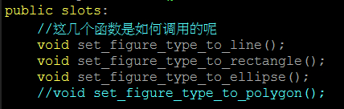
Answer
声明为public slots:
找到那几个action,connect它们
当然，我的良好习惯会告诉我去检查view_widget_有没有被实例化…

Slide 15
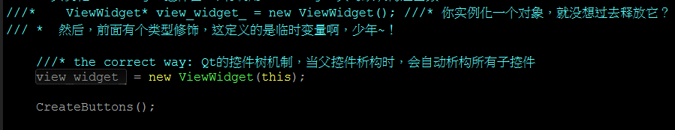
Answer
结果是，没有… …
那就先实例化吧…
应该没有问题，run一下。
Notes:
在我手里，就是各种被批的节奏麽……摸摸可怜的小学弟（你以为小学妹就不会挨批咩~!哼~！）

Slide 16
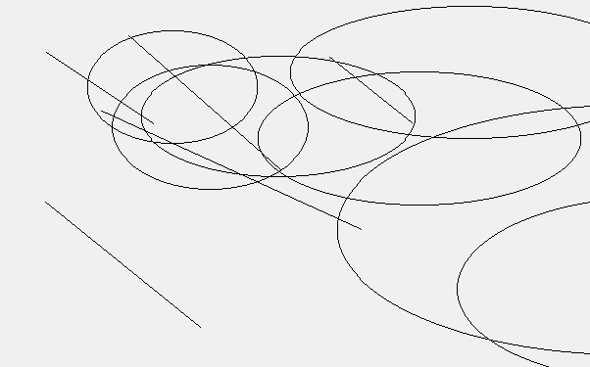
Answer
居然成功了~！撒花~！
感动得差点哭了，有木有！
试试画线、试试画矩形，试试画椭圆
矩形和椭圆的逻辑根本不对呀~！
我画的是矩形，最后怎么给我一根线…
我画的椭圆，最后怎么变大了？

Slide 17
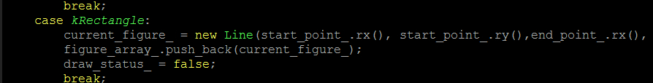
Answer
查看了下关于矩形的生成的代码…
你能再粗心大意一点吗~~！！
改完后，运行——生成的矩形和椭圆总是大一些...
这实现逻辑肯定出了问题~~~
然后，直接去看一下Rectangle的draw函数

Slide 18
Answer

Slide 19
Answer
确定调用drawRect是对的吗？
帮助里写的第三第四个参数是width和height，好吗？
改…
运行，成功~！

Slide 20
Answer
然后关于什么polygon，无非是交互逻辑的问题，就不细讲了。

Slide 21
总结
上述过程，如果你使用VS的Debug工具，可能会更快就能找到Bug——但也可能更慢~！
更快的原因是：VS的Debug工具可以一次性地将所有信息告诉你，不像我使用std::cout，一遍一遍地改输出的内容，然后编译运行；
更慢的原因是：太多的信息，会让你的思路不清；
说白了，Debug过程重要的是思路要清楚。
思路清楚需要经验支撑。多写，多想，多练习~~~

